Slide 1
Федеральное государственное бюджетное учреждение высшего образования Башкирский государственный медицинский университет Министерства здравоохранения РФ
Проф. Дружинина Н.А
Кафедра педиатрии ИДПО БГМУ

Slide 2
Что такое кислотно-щелочной баланс (pH). Как он влияет на здоровье
Соотношение кислоты и щелочи в каком-либо растворе называется кислотно-щелочным равновесием (КЩР) или балансом.
КЩР характеризуется специальным показателем pH (сила водорода), который показывает число водородных атомов в данном растворе.

Slide 4
нейтральной среде pH равно 7,0
В кислой среде pH ниже 7 (от 6,9 до 0)
В щелочной среде pH выше 7 (от 7,1 до 14,0
)
Тело человека на 70-80% состоит из воды, и имеет определенное кислотно-щелочное соотношение, характеризуемое показателем pH.

Slide 5
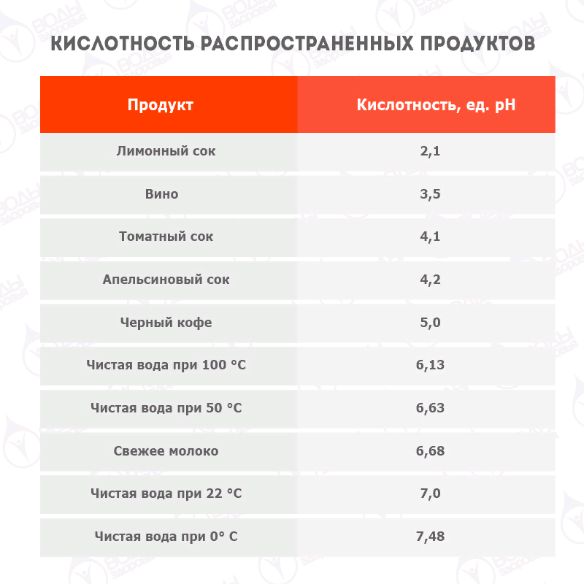

Slide 6
Кислотность жидкостей внутри человеческого организма в норме совпадает с кислотностью крови и находится в пределах от 7,35 до 7,45 pH.
Организм постоянно стремится уравновесить это соотношение, поддерживая строго определенный уровень pH. Этот параметр оказывает существенное влияние на все биохимические процессы в организме
Кислотность плазмы артериальной крови человека колеблется в пределах от 7,37 до 7,43 рН, составляя в среднем 7,4 рН.
Кислотно-щелочное равновесие в крови человека является одним из самых стабильных параметров, поддерживающее кислые и щелочные компоненты в определенном равновесии в очень узких границах.
Даже небольшой сдвиг от указанных пределов может привести к тяжелой патологии. При сдвиге в кислотную сторону возникает состояние, называемое ацидозом, в щелочную — алколозом. Изменение кислотности крови выше 7,8 рН или ниже 6,8 рН несовместимо с жизнью. Кислотность эритроцитов составляет 7,28–7,29 рН

Slide 8
Мы привыкли оценивать пищу с позиций калорийности, содержания белков, углеводов, жиров, витаминов и других веществ. Но любой продукт имеет еще один фундаментальный показатель — кислотную нагрузку пищи.
Американские ученые в начале 21 века сделали подлинное открытие, когда выявили, что у любого продукта есть еще один фундаментальный показатель, который имеет критическое значение для нашего здоровья. Это кислотная нагрузка пищи. Она складывается из соотношения в пище компонентов, которые в ходе метаболизма образуют либо кислоту, либо щелочь.
Кислотная нагрузка измеряется по принципу кислота минус щелочь.
Когда в пище преобладают компоненты, образующие серную кислоту (серосодержащие аминокислоты в белках) или органические кислоты (жиры, углеводы), то кислотная нагрузка имеет положительную величину.
Если в пище больше компонентов, образующих щелочь (органические соли магния, кальция, калия), то кислотная нагрузка представляет собой отрицательную величину.
Неправильное питание — причина хронического закисления организма

Slide 9
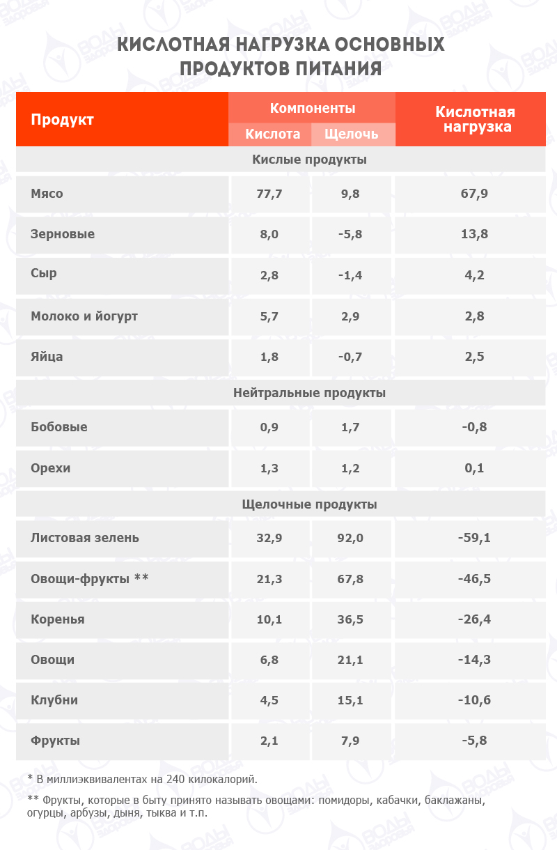

Slide 10
Диета современного человека богата насыщенными жирами, простыми сахарами, поваренной солью и бедна клетчаткой, магнием и калием. В ней доминируют рафинированные и обработанные продукты, сахар, мучные изделия, множество всяких полуфабрикатов.
Что представляет собой пища современного человека? Это пицца, чипсы, глазированные сырки, новоявленные чудо-молочные продукты, кондитерские изделия, прохладительные сладкие напитки. Эта пища имеет кислые валентности.
Ежедневное «кислотное» питание приводит к хроническому пожизненному закислению (ацидозу) внутренней среды организма.
По данным антропологов рацион древнего человека состоял на 1/3 из нежирного мяса диких животных и на 2/3 из растительной пищи. В этих условиях питание носило исключительно щелочной характер.
Кислотная нагрузка пищи древнего человека составляла в среднем минус 78.
Ситуация принципиально изменилась с возникновением аграрной цивилизации, когда человек стал употреблять в пищу много зерновых культур, молочные продукты и жирное мясо одомашненных животных.
Но особенно драматические сдвиги в питании произошли в конце 20 века, когда рацион заполонили промышленно обработанные «кислые» продукты питания.
Эти изменения в составе диеты были названы факторами риска в патогенезе «болезней цивилизации», включая атеросклероз, гипертонию, остеопороз, диабет 2 типа.
Кислотная нагрузка пищи современного человека составляет плюс 48.

Slide 11
pH крови — одна из самых жестких физиологических констант организма, которая выдерживается в узких границах.
При воздействии закисляющих или ощелачивающих факторов организм использует компенсаторные механизмы, буферные системы крови, а также прибегает к помощи легких, почек, органов ЖКТ и других органов.
В процессе жизнедеятельности организма требуются как кислые, так и щелочные продукты распада, причем кислых образуется в 20 раз больше нежели щелочных.
Поэтому защитные системы организма, обеспечивающие неизменность его кислотно-щелочного равновесия, «настроены» на нейтрализацию и выведение прежде всего кислых продуктов распада.
В целом устойчивость организма к ощелачиванию в несколько раз выше, чем к закислению.
Для организма предпочтительнее состояние, приближающееся к легкому компенсированному алкалозу (ощелачиванию), т.к. в этих условиях более активно протекают процессы энергообразования, синтеза белков и липидов, минеральный обмен и др.
В действительности же чаще встречается состояние, близкое к компенсированному ацидозу (закисленности).
Однако постоянная нагрузка на компенсаторные системы может привести к их декомпенсации, что в первую очередь проявится в нарушениях в обмене веществ не только в пределах клетки, но и в масштабах целого организма.
Компенсированный ацидоз может вредить организму незаметно, но постоянно в течение нескольких месяцев и даже лет.

Slide 12
Как организм управляет уровнем кислотности?
При длительных отклонениях от равновесия в кислую сторону, скелет, как депо кальция и магния, может быть привлечен к компенсаторным процессам, т.к. поддержание кислотно-щелочного равновесия в организме с участием скелета высокопроизводительно. Организм не допускает выхода pH крови за заданные пределы, но достигается это дорогой ценой. В жертву приносится скелет: в целях ощелачивания, вымываются из костей щелочные буферы — кальций и магний.
По данным последних мировых научных исследований:
Кости сначала теряют магний. В первую очередь уходит магний, затем кальций. Отсюда ускоренное развитие остеопороза.
Разрушаются мышцы. Хроническая слабость и боли в мышцах отмечаются уже в молодом возрасте.
Слабость костей и мышц ведет к деградации суставов.
Кислая реакция мочи создает идеальные условия для образования камней в почках.
Это принимает характер эпидемии. Хроническое нарушение работы почек вызывает развитие воспалительных заболеваний и почечной недостаточности.
Кислая реакция слюны разрушает зубы и способствует развитию стоматитов.
Хроническое закисление может вызывать головные боли, тревожность, бессонницу, задержку жидкости в организме.
При избыточном кислотном рационе питания большое количество магния, кальция, калия и других нейтрализующих кислоты элементов постоянно истощается, изымается из тканей, и они должны быть обязательно восполнены, иначе очень скоро последуют симптомы болезней.

Slide 13
Магний и его роль в организме
В силу своих биологических эффектов, магний для организма может быть даже важнее кальция. По присутствию в организме магний, наряду с кальцием, натрием и калием, входит в первую четверку минералов в организме, а по содержанию внутри клетки занимает второе место после калия.
Без магния не может быть усвоен кальций. Магний уравновешивает поступление кальция, и препятствует его выведению. Магний особенно необходим для костной ткани, около 60% его содержится в костях и зубах, причем из этого количества примерно треть может быть оперативно мобилизована для нужд организма.
20% магния находится в мышцах, 19% — в других энергоемких органах организма (мозг, сердце, печень, почки и др.) и 1% — во внеклеточной жидкости. В крови 60-75% магния находится в ионизированной форме.
Причины дефицита магния
Причины дефицита магния
Рафинированная пища; структура питания — приготовление пищи по системе фаст-фуд (быстрой пищи) — приводит к потерям 70-80% магния.
В большинстве самых распространенных продуктов питания магний представлен скудно. Настоящими пожирателями магния являются столь любимая детьми кола, сладости. Прием большого количества кофеина: кофе, чай, прохладительные напитки (колы), шоколад и др. Чрезмерное употребление сахара ведет к усиленному выбросу магния с мочой. Недостаток магния усугубляется обеднённостью почв. Загрязняющие агенты (органические удобрения, промышленные отходы, тяжелые металлы, пестициды) снижают проникновение магния из почвы в культуры.
Дефицит магния может наблюдаться не только при нарушении питания, но и при увеличении потребности в нем: при физической и умственной нагрузке, стрессе, психоэмоциональном напряжении, например, если ребенок посещает школу с усиленной подготовкой, занимается спортом (т.е. имеет повышенную нагрузку на нервную систему). Другими причинами дефицита магния являются нарушение всасывания (поносы, запоры), заболевания ЖКТ, злоупотребление слабительными.
Повышенное выведение через почки (почечный ацидоз, диабет, мочегонные средства, алкоголь).
Применение лекарств (противозачаточные, эстрогенные, бета-блокаторы, ингибиторы АПФ, сердечные гликозиды, противотуберкулезные, антибиотики, цитостатики.
Нехватка магния влечет за собой дефицит цинка, меди, кальция, калия, кремния и дальнейшее их замещение токсичными тяжелыми металлами: свинцом, кадмием, алюминием. Огромную негативную роль играет широкое распространение различных диет для похудения. Избыточное употребление животного белка — мода на различные белковые диеты — сдвигает pH в кислую сторону, и повышает экскрецию солей мочевой кислоты.

Slide 14
Биологические эффекты магния
Магний — один из главных энергетиков клетки. Все энергетические процессы в организме идут при обязательном участии магния. 80-90% внутриклеточного магния находится в комплексе с АТФ.
Магний влияет на вход кальция в клетку (управление кальциевыми каналами). В этом отношении магний выступает как физиологический антагонист кальция и препятствует излишней функциональной активности клеток. Например, он предупреждает избыточное сокращение мышечных клеток (мышечные спазмы, спазмы сосудов при гипертонии и болях в сердце, спазмы бронхов при бронхиальной астме, спазмы кишечника и др.).
Магний защищает нервную систему от разрушительных стрессов и психоэмоционального напряжения. Магний является «изоляционным материалом» для проведения нервного импульса, тормозит избыточное его прохождение.
Магний поддерживает клеточный и гуморальный иммунитет, оказывает противовоспалительное и противоаллергическое действие.
Магний поддерживает соли мочи в растворенном состоянии, и препятствует их осаждению. Подавляет камнеобразование в почках, даже в незначительных концентрациях угнетает кристаллизацию. Ионы магния связывают в моче до 40% щавелевой кислоты. Предотвращают осаждение соединений кальция. Из-за недостатка магния (а его запасы истощаются гораздо быстрее, чем полагали ранее) кальций начинает порождать болезни. Магний, особенно в форме цитрата, сокращает абсорбцию оксалатов в кишечнике и его мочевую экскрецию. Таким образом, магнию отводится еще одна роль в здоровье человека, особенно это касается потребление магния в форме цитрата.
Магний участвует в процессах обезвреживания токсинов в печени, защищает от радиации.
Магний защищает от попадания тяжелых металлов в организм (напр. свинца), и выводит их из обмена веществ.
Магний необходим для укрепления костной ткани, зубов, волос и ногтей.
Итак, магний, как никакой другой элемент, важен для протекания многих метаболических процессов в организме. Неслучайно он созвучен с латинским словом «magnum», одно из значений которого означает «великий».
Магний, как и другие элементы в организме человека, не синтезируется

Slide 15
Нарушение кислотно-щелочного баланса также могут вызвать :
— Психосоматические проблемы, такие как возбуждение, беспокойство и стресс. Мышечное напряжение, затрудненное дыхание приводят к плохому газообмену и поглощению кислорода альвеолами/легкими. В результате клетки всего организма получают меньше энергии и питательных веществ.
Чем больше питательных веществ вы получите в результате хорошего газообмена в легких, тем лучше будет функционирование и питание всех клеток организма. Таким образом, органы и клетки будут легче избавляться от токсинов, снижая вероятность неоптимального pH.
— Частое употребление лекарственных препаратов и алкоголя могут вызвать окисление при несбалансированном pH.
Прием алкоголя и одновременный прием нескольких лекарственных препаратов могут причинить вред почкам и печени.
Компоненты алкоголя превращаются в кислоту.
Алкоголь всасывается в желудке и тонком кишечнике, в результате чего в желудке сразу же начинается фаза деградации с участием ферментов (ADH).
Основная фаза деградации происходит после того, как алкоголь абсорбируется в плазме, и в печени начинается расщепление ферментов.
Окисление происходит, главным образом, за счет фермента ADH (алкогольдегидрогеназа), который превращает этанол в ацетальдегид. Затем ацетальдегид превращается в уксусную кислоту с помощью фермента ALDH (ацетальдегиддегидрогеназы).
95% алкоголя, поступающего в организм, расщепляется в печени. Из оставшегося количества алкоголя около 2% выводится с мочой, около 2% — с выдыхаемым воздухом и около 1% — с потом

Slide 16
Как регулировать кислотно-щелочной баланс?
Основным свойством продуктов, регулирующих кислотно-щелочной баланс, должна быть их способность активировать фазу электролита (биологические жидкости) и осмотическое давление, которое естественным образом присутствует в клеточной мембране. Организм зависит от наличия осмотического давления в водном обмене, что обеспечивает способность отделять токсины без потери жидкости. Примером дисбаланса в электролитном балансе и осмотическом давлении являются процессы в тонком кишечнике. Если у вас диарея без особых причин и вы не можете удерживать жидкости, это означает, что у вас произошел дисбаланс осмотического давления в кишечнике. Данный процесс регулируется с помощью добавки натрия, который восстанавливает давление в клеточной мембране
В линейке продуктов Norwegian Fish Oil появился препарат NFO pH-Баланс, помогающий регулировать кислотность. NFO pH-Баланс — это порошок, содержащий ценные для организма вещества — кальций, магний, цинк и витамин С.
Благодаря своему положительному эффекту NFO pH-Баланс подходит абсолютно всем людям. Именно это делает продукт таким уникальным.
С помощью NFO pH-Баланс можно восстановить и активировать щелочной и осмотический баланс в организме, чтобы инициировать процессы очистки от токсинов. Используя NFO pH-Баланс во время и после употребления алкоголя, вы снижаете риск смещения кислотно-щелочного баланса в сторону окисления. Следовательно, продукт помогает организму восстановиться после употребления лекарств и алкоголя.
Мы рекомендуем принимать pH-Баланс в качестве антипохмельного средства, так как он наилучшим образом сочетает все необходимые для этого компоненты. Даже большое количество выпитого алкоголя pH-Баланс сможет «сгладить», правильно действуя на организм и снижая высокую кислотность после употребления спиртного.

Slide 17
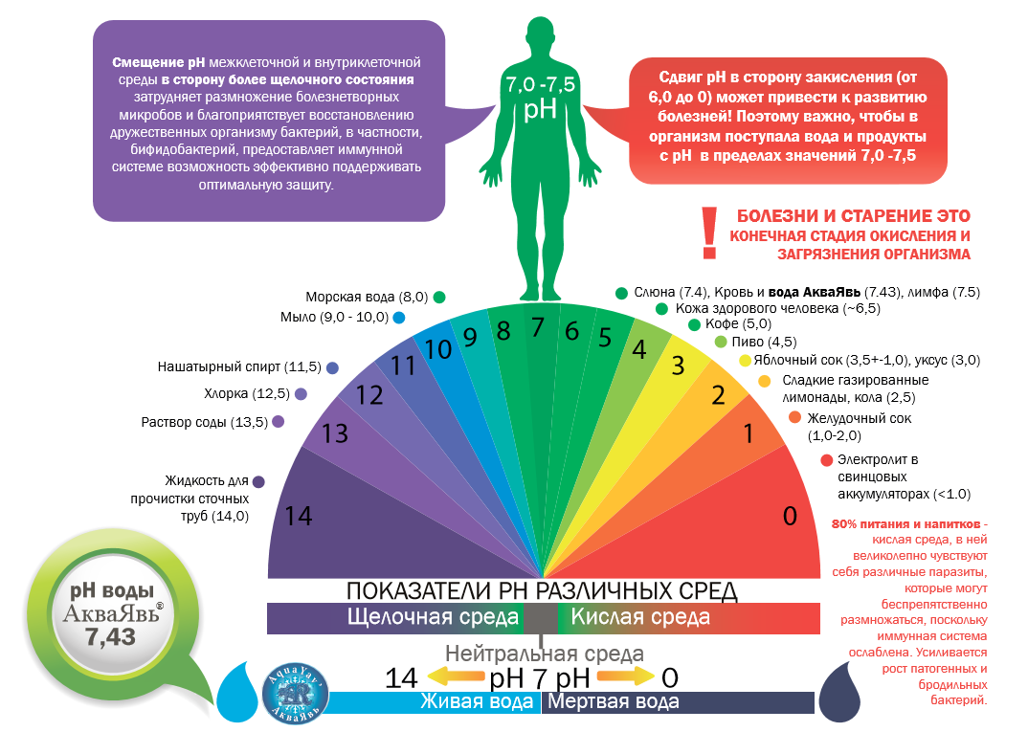

Slide 18
Как проверить кислотно-щелочной баланс Если появляются подозрения на нарушение равновесия pH, то возникает необходимость проведения тестов. Возможно осуществление мониторинга работы организма в домашних условиях. В качестве биоматериала используются кровь, слюна и моча. Специалисты рекомендуют проводить исследования за час до употребления еды или спустя 2 ч. после. Микроэлектронным прибором специального назначения С помощью специального электронного устройства можно узнать pH баланс. Ручные приспособления носят название pH-метров их можно приобрести в аптеках или в специализированных магазинах. Диагностика с помощью устройства заключается в следующем: на пальце (обычно правой руки) проделывается прибором прокол, спустя 2-3 сек. на дисплее отображается числовое значение показателя.
Суть способа заключается в проделывании прокола на пальце правой руки с помощью скарификатора (медицинского лезвия) и выдавливания нескольких капель крови в небольшую емкость. Далее берется тест-полоска, которая опускается в кровь. Спустя 5 сек. интерпретируется результат, определяемый по цвету полоски, который сравнивается со шкалой
Индикаторными полосками В аптеках существует возможность приобретения лакмусовых полосок, с помощью которых проводятся замеры кислотного уровня. К преимуществам метода относятся его простота и бюджетная стоимость. Однако существует и недостаток в виде существенных погрешностей.

Slide 19
Сравнение пульса и нижнего давления Получить общее представление о значении pH можно с помощью аппарата для измерения давления (тонометра).
Для этих целей производятся замеры нижнего показателя и количества ударов пульса в спокойном состоянии.
Полученные результаты сравниваются: если разница между значениями больше 10, то это говорит о наличии щелочной среды в организме, если разница показателей меньше 10, то это указывает на закисление.
Когда разница составляет больше 20 единиц, то это свидетельствует о существенном отклонении от нормы работы почек.
Сравнение по цвету эпителий конъюнктивы обоих глаз .
Визуально определить показатель pH можно по цвету конъюнктивы глаз.
Для этого проводится осмотр перед зеркалом на обоих глазах.
При оттягивании нижнего века вниз рассматривается цвет внутреннего века.
Если веко обладает розовым или белесым оттенком, то это говорит о повышенной кислотности, насыщенный красный цвет свидетельствует о нормальном значении, а темные оттенки – о щелочном дисбалансе.

Slide 20
Лабораторные методы диагностики Кислотно-щелочной баланс организма является одним из ключевых аспектов постоянства нормального его функционирования, который отражает возможности здорового прохождения всех биохимических реакций.
Поэтому при проведении анализа крови в лабораторных условиях определяется достаточно большое количество показателей: общая кислотность крови;
гемоглобин (общий и по фракциям);
гематокрит (количественное содержание форменных элементов);
парциальное давление кислорода и углерода;
значение ионов микроэлементов калия, кальция, натрия, хлора;
показатель метаболитов лактата и глюкозы.
Все показатели свидетельствуют о балансе pH, а также позволяют установить звено, где происходит смещение.

Slide 21
комплекс лабораторных исследований входят:
общий анализ крови и мочи;
выявление глюкозы;
определение количества микроэлементов в крови; показатели функционирования печени;
показатели работы почек.
Дополнительно могут понадобиться другие виды диагностики:
рентгенография,
ультразвуковое исследование,
компьютерная томография.

Slide 22
Норма pH мочи у женщин, мужчин, детей
Определение баланса pH в моче дает возможность диагностировать правильное функционирование почек,
главная роль которых – постоянный прогон крови и ее фильтрация.
В почках оседают все токсины, не растворенные в крови.
Показатели pH в моче у взрослых людей должны находиться в пределах 5-7 единиц.
Результаты могут изменяться в зависимости от времени суток.
При грудном кормлении у детей нормальными считаются показатели от 6,9 до 7,8 единиц,
у младенцев, переведенных на искусственное питание – от 5,4 до 6,9.
Если в результатах анализов наблюдаются сдвиги или дисбаланс в любую сторону, то это говорит о наличии камней в органах.

Slide 23
Что вызывает дисбаланс кислотно-щелочного равновесия?
Нарушение равновесия показателя активности водорода может развиваться в зависимости от двух основополагающих причин: метаболической и респираторной.
Респираторная патология возникает из-за скопления в крови больших значений углекислоты, что вызывает повышение кислотности.
Причинами подобных расстройств являются дыхательная дисфункция при болезнях легких, нервного аппарата, мышц.
Метаболические нарушения появляются из-за повышения продуцирования кислот самим организмом и развития расстройств обменных процессов.
Самым ярким примером такого дисбаланса служит сахарный диабет.

Slide 24
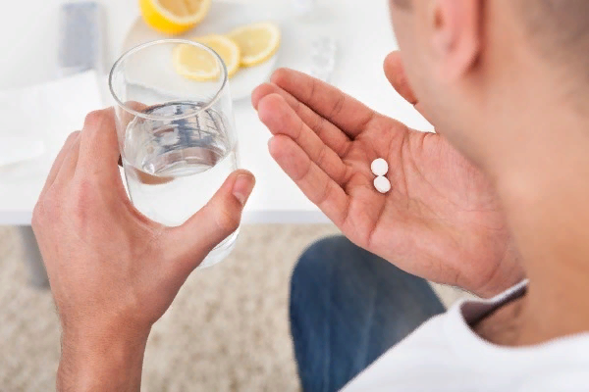
К другим причинам потери равновесия pH относятся:
нарушения работы почек; дефицит или потеря щелочей с пищеварительными соками;
хирургические операции;
состояния интоксикации организма;
неконтролируемое использование мочегонных средств;
избыток гормона надпочечников альдостерона
Признаки повышенной кислотности в организме Изначально избыток кислоты в организме влияет на суставы, при этом могут наблюдаться боли, отложение солей и разрушение хрящевых тканей.

Slide 25
Причины ацидоза Кислотно-щелочной баланс организма при смещении в сторону снижения показателя активности водорода ведет к патологическому состоянию, которое называется ацидозом.
Первоначальной причиной состояния являются обменные расстройства, при которых токсические вещества не выходят из организма. Спровоцировать поднятие уровня кислотности могут: инфекционные болезни; желудочные расстройства; беременность;
Симптомами патологии служат: поднятие уровня сахара в крови;
наличие приступов удушья;
ощущение тошноты, изжоги; отрыжка;
болезненные запоры;
появление судорог;
перевозбужденное состояние;
наличие темных кругов под глазами;
постоянный тонус мышц;
боли в шейных и плечевых суставах; белесый язык;
при просыпании по утрам чувство горечи во рту;
отечность рук, ног, лица; снижение иммунитета (частые простуды).

Slide 26
К чему приводит ацидоз
При появлении в организме высокого уровня кислотности обычно наблюдаются признаки: головные боли; чувство сонливости; неравномерные удары сердца; кашель неясного происхождения; учащенное сердцебиение; слабость; жидкий стул; нарушение работы пищеварительного тракта; одышка. В отдельных случаях патология может привести к появлению тяжелых обменных болезней (сахарного диабета) и даже к коматозному состоянию.

Slide 27
Повышенное содержание щелочи в организме. Причины и признаки Алкалоз характеризуется увеличением показателя pH через переизбыток щелочных веществ в организме.
Как восстановить кислотно-щелочной баланс
Кислотно-щелочной баланс организма из-за неправильного способа жизни часто смещается и требует корректировки следующих аспектов: питания; режима отдыха и сна; физических нагрузок; устранение стрессовых ситуаций.
Признаками алкалоза считаются: снижение мозгового и коронарного кровотока; падение артериального давления; наблюдение повышенной нервно-мышечной возбудимости (гипертонуса) до появления судорог; запоры; угнетение дыхательной функции; снижение умственных способностей; головокружение; обморочные состояния.

Slide 28
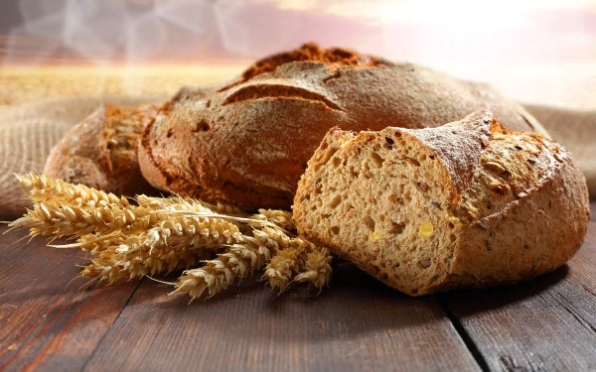
Уменьшить потребление кислой пищи.
Первым делом меняется и пересматривается рацион питания. При этом употребляется минимум 2 л воды в день, устраняются вредные привычки.
Специалисты подчеркивают важность снижения количества кислоты, и повышения щелочи в организме при помощи уменьшения потребления окисляющих продуктов.
Для устранения ацидоза необходимо придерживаться следующих правил питания:
*исключить алкогольные напитки;
*снизить принятие в пищу провианта с большим содержанием соли, консервантов, который поддается процессам рафинации и обработки под большими температурами;
*уменьшить применение заменителей сахара, пищевых красителей;
*убрать из рациона жареные блюда; избегать фаст-фуда (полуфабрикатов, хот-догов, пиццу, шаурму); *уменьшить применение сладких мучных изделий; *снизить употребление мяса;
*сократить в рационе обработанные зерновые культуры, макаронные изделия, белый хлеб.
Существует ряд кислых продуктов, содержащих большое количество питательных веществ, которые нельзя полностью убирать из рациона, но употреблять следует умеренно.
К ним относятся: неочищенный рис; мясные продукты; чечевица и бобы; овес; яйца; цельно зерновые сорта хлеба.

Slide 29
Перейти на щелочную диету
Для сбалансирования уровня pH рекомендуют специалисты переходить на диету, содержащую большое количество щелочи, в которой должны присутствовать зеленые растения,
органическая продукция.
В список обязательного провианта при соблюдении щелочной диеты входят: листовые овощи зеленого цвета (шпинат, сельдерей, капуста); пшеница с ростками; овощи, не содержащие крахмал (лук, чеснок, брокколи, редиска, помидоры, огурцы, кабачки); овощи в сыром виде, так как при обработке провианта с помощью разных способов приготовления происходит уменьшение содержания щелочных минералов в них; полезную продукцию (водоросли, бульон на костях, корень мака, рыбий жир, кокосовое и оливковое масло, финики, изюм); овощи, содержащие крахмал (картошка, свекла); белки растительного происхождения (бобовые растения, миндаль); свежие фрукты, включая лимон, грейпфрут, цитрусовые; яблочный уксус.

Slide 30
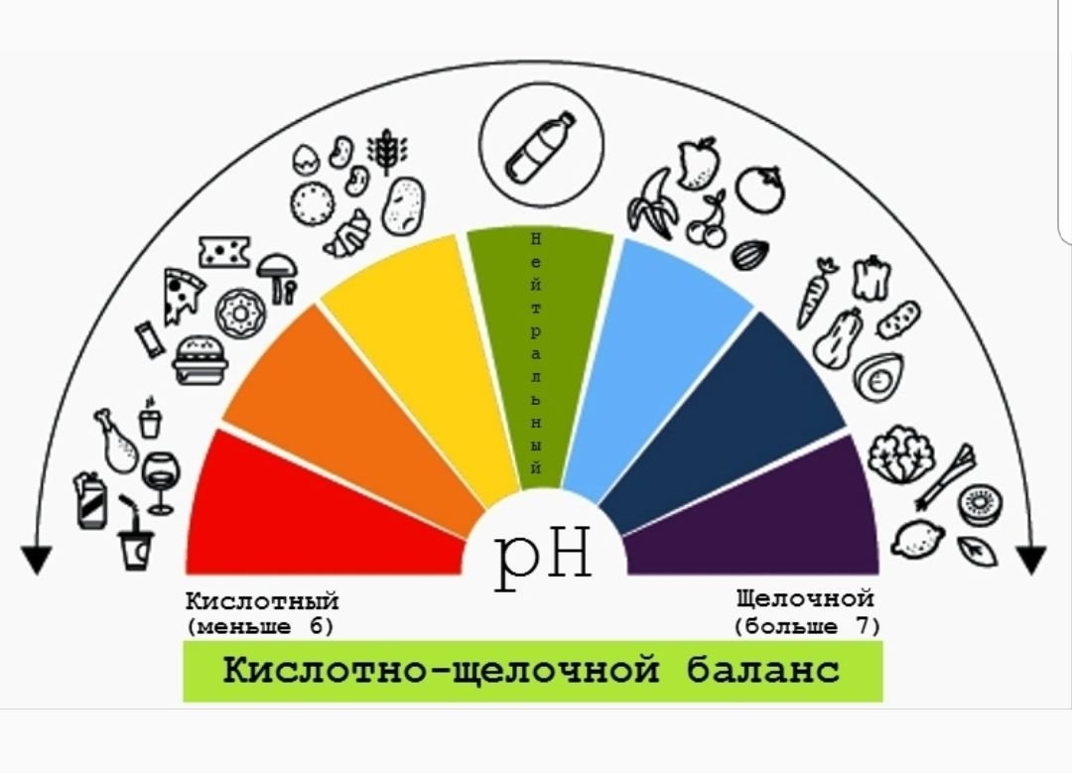

Slide 34
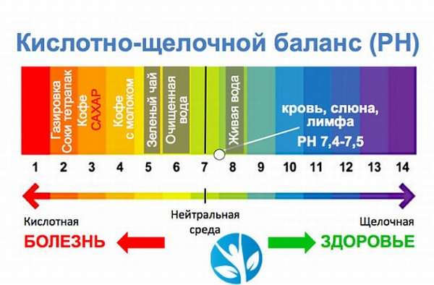

Slide 36
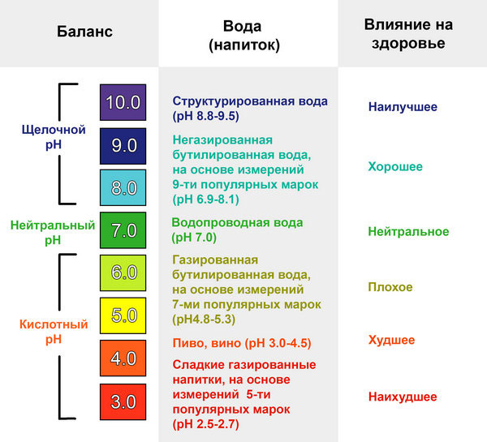

Slide 37
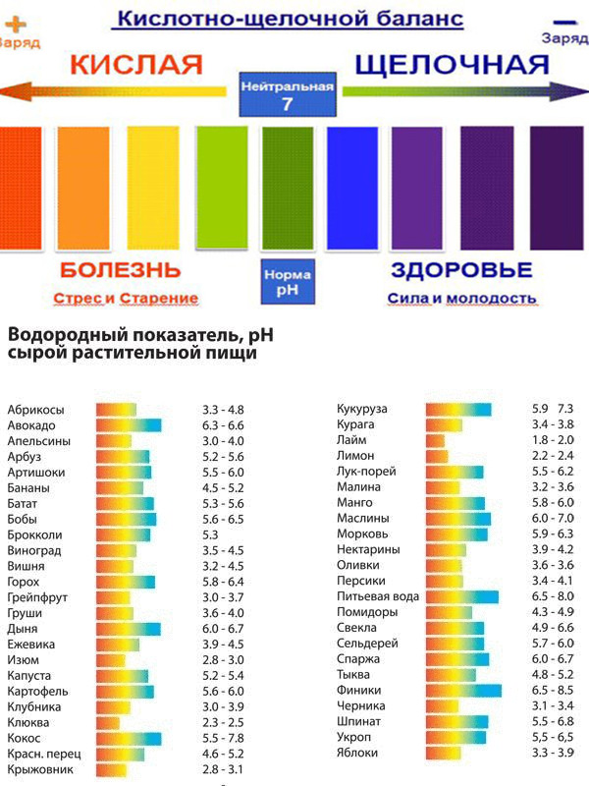

Slide 40
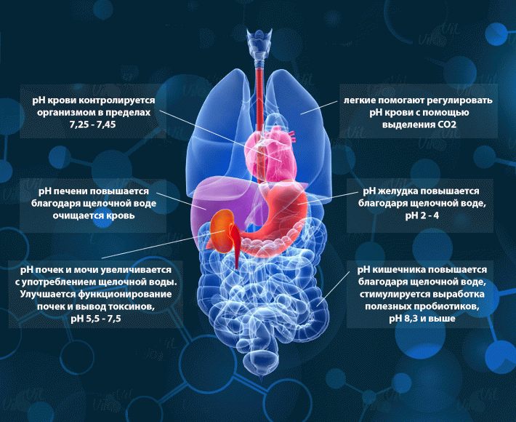

Slide 41
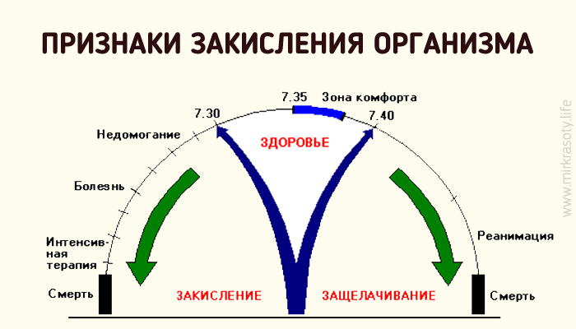

Slide 42
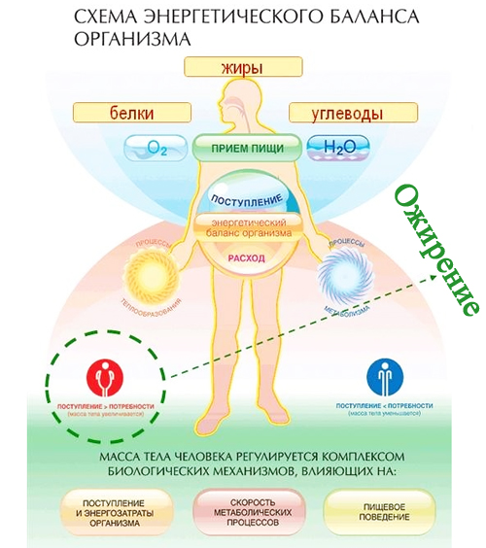

Slide 43
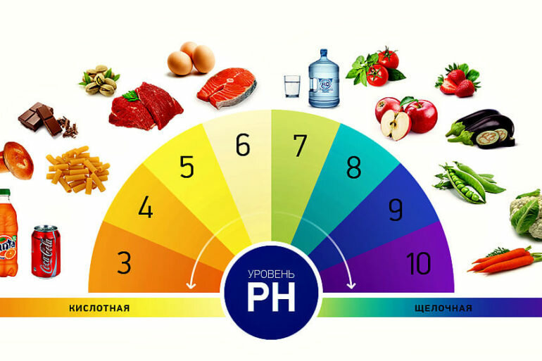

Slide 48
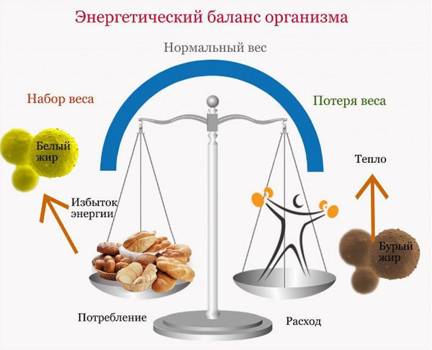

Slide 50
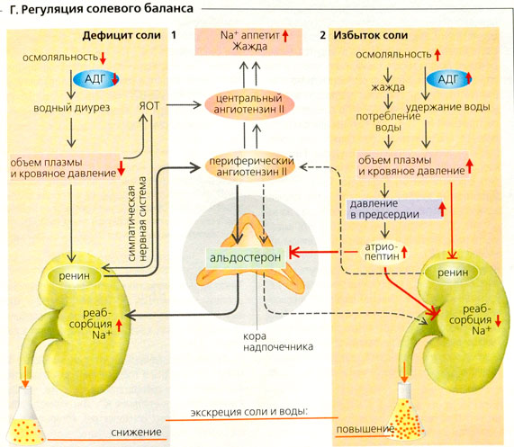

Slide 54
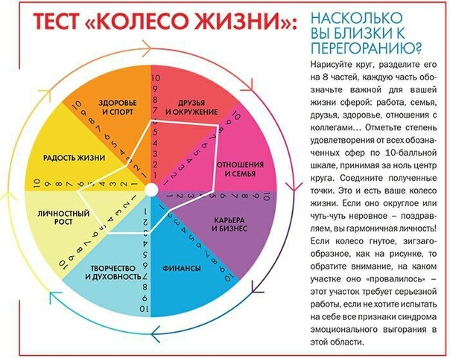

Slide 55
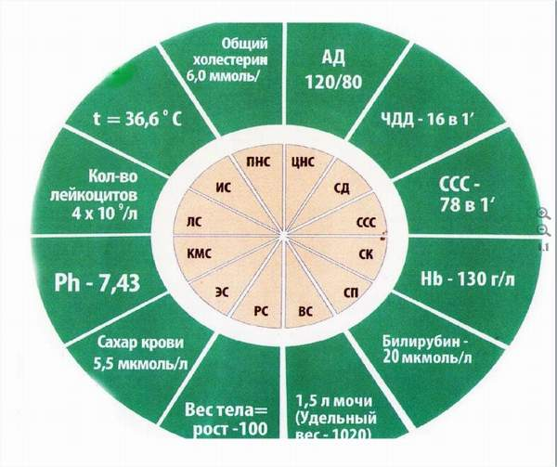

Slide 58
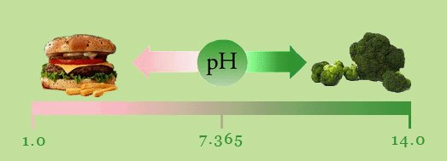

Slide 61
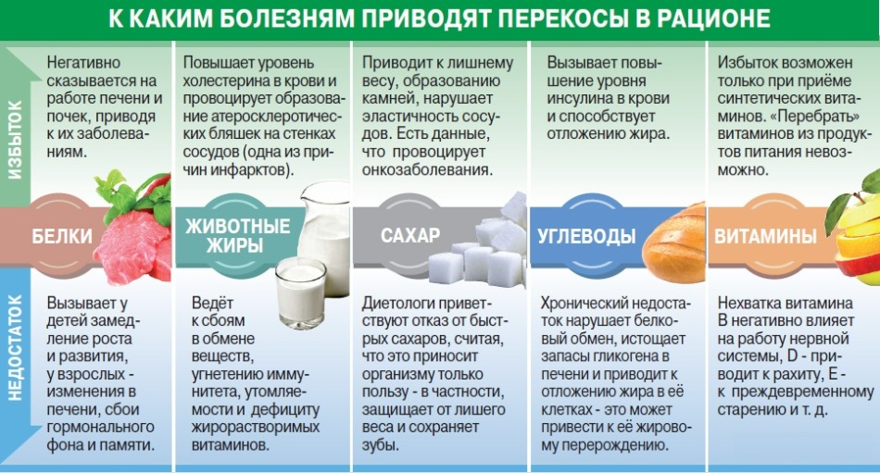

Slide 62
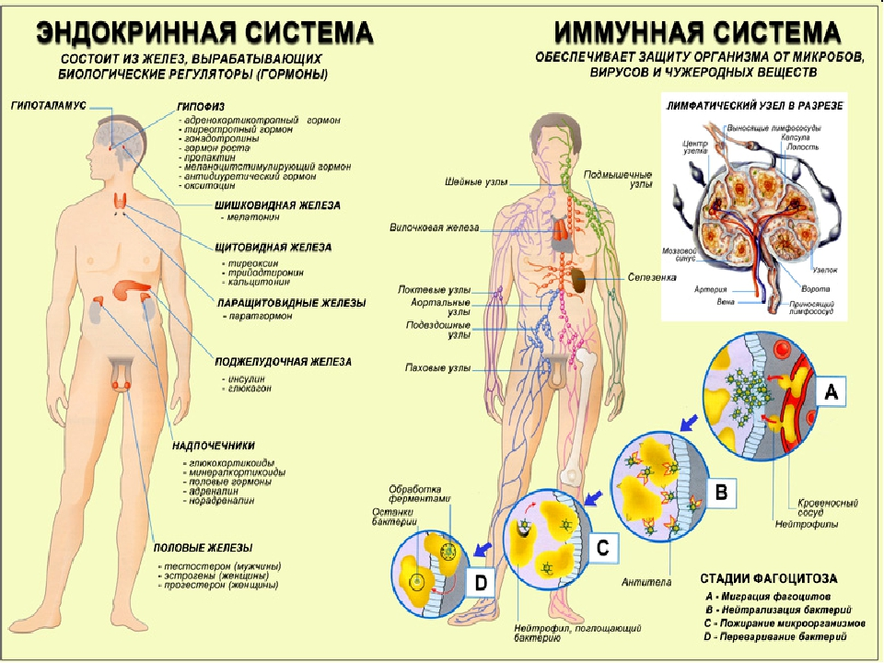

Slide 64
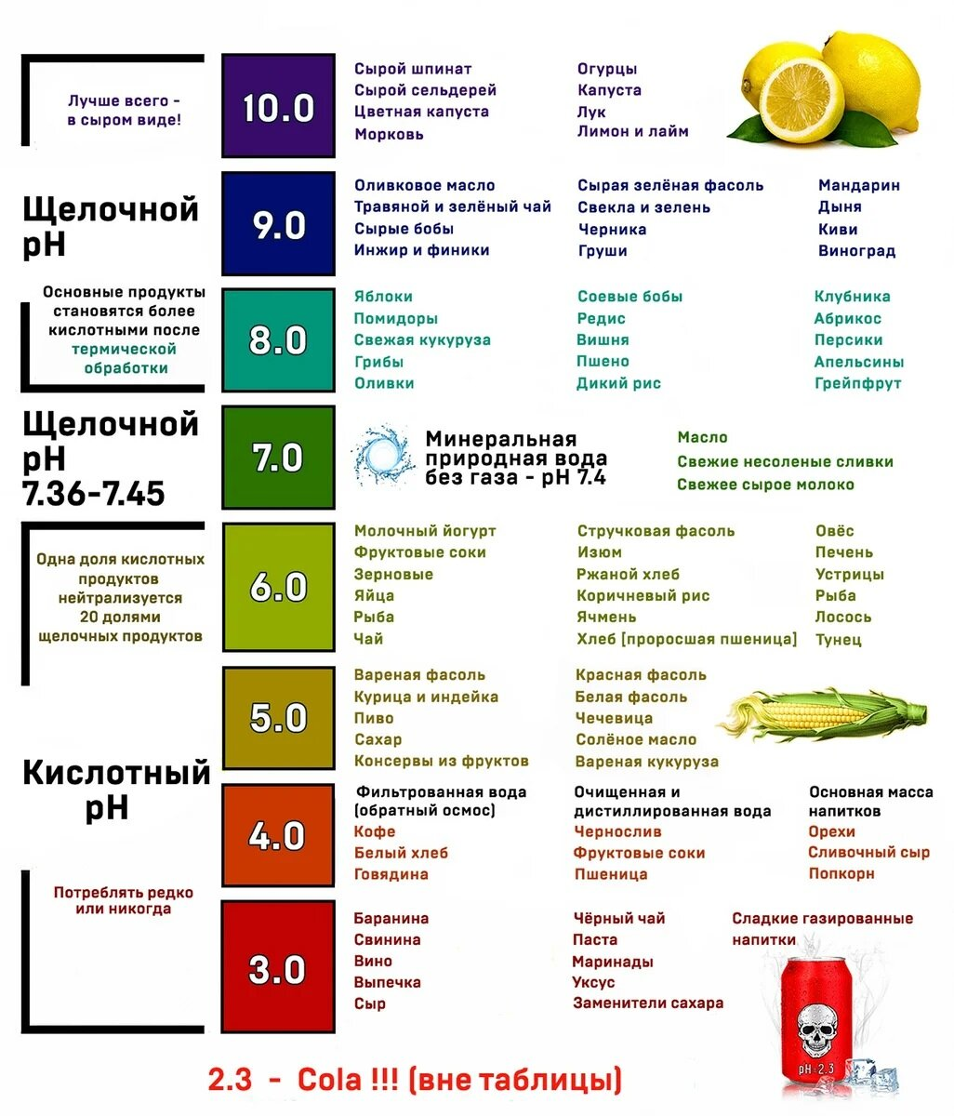

Slide 73
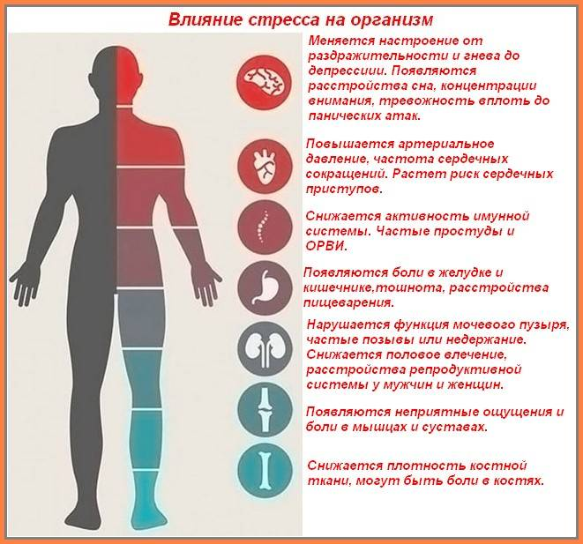

Slide 74
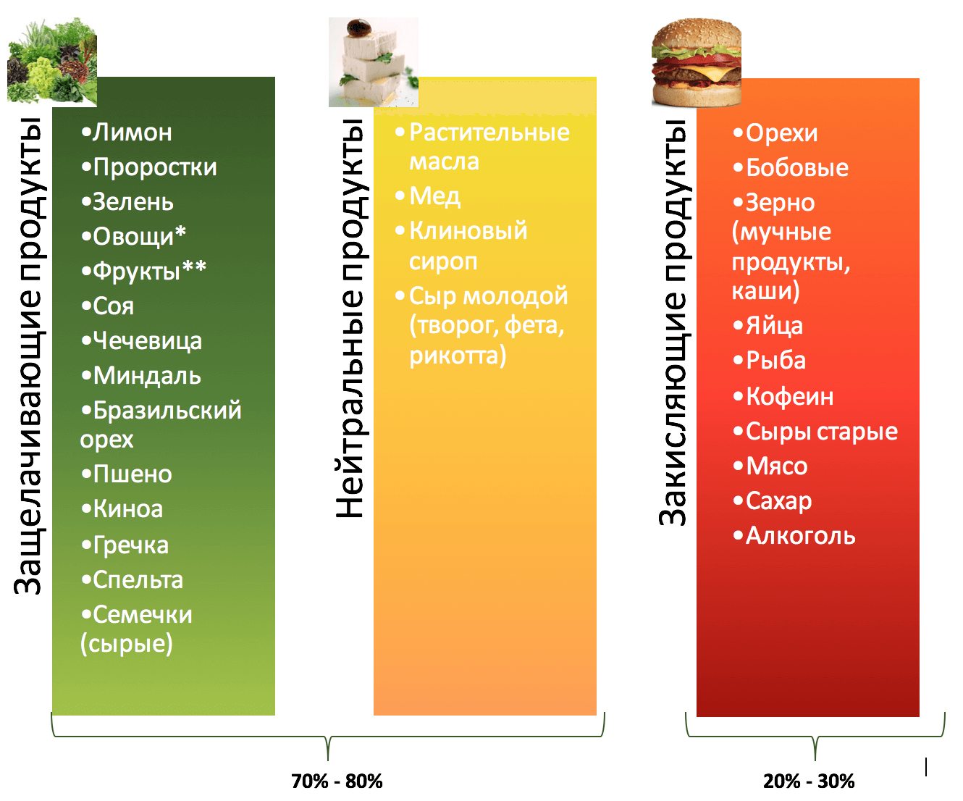

Slide 77
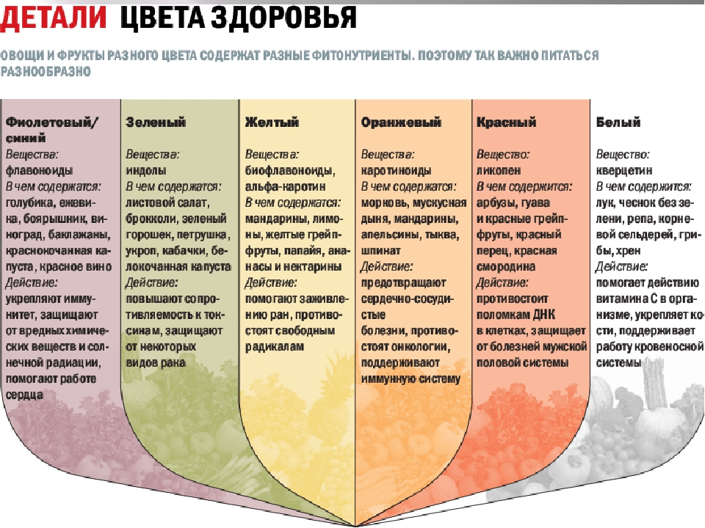

Slide 80
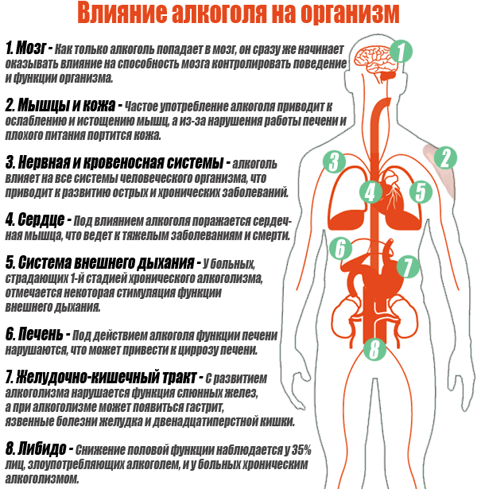

Slide 81
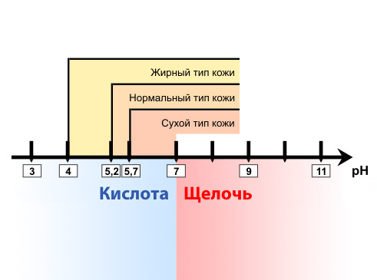

Slide 82
Посмотрите на себя и свой образ жизни трезво, проанализируйте наличие каких-либо заболеваний.
Обратите внимание, что Вы едите и, в соответствии с таблицей кислотности продуктов ,прикиньте, какой пищи вы больше употребляете. Можете измерить свой рН лакмусовыми полосками .
Постарайтесь сократить количество кислых продуктов и добавить больше щелочных и нейтральных. проще убрать вредное: перестаньте пить газировку, есть чипсы, сухарики и т.п. Ешьте больше зелени. Про курение, и так понятно. Это обычные, стандартные рекомендации, давно придуманные и доказанные, от них не уйти. Нечего изобретать велосипед и очередные диеты.
Первый шаг помочь организму поддерживать нужный уровень рН – это пить в достаточном количестве воду. Чем больше воды, которая обладает нейтральным рН, тем меньше кислотность организма. Вода, прежде всего, великолепный растворитель.
Второй шаг — уменьшить потребление кислых продуктов. Питание современного человека постоянно закисляет организм. С тех самых пор, когда человек стал употреблять в пищу много зерновых культур, молочных продуктов и жирное мясо домашних животных, начались проблемы с кислотным балансом.
Состояние повышенной кислотности вредит организму сперва незаметно, но потом, со временем, всё больше и больше. Начинают проявляться различные заболевания. Организм не способен противостоять им, начинает слабеть и сдавать свои позиции.
Ещё одна рекомендация – двигаться. Как можно больше. Это рекомендация для всех групп населения и всех возрастов. Двигайтесь, занимайтесь спортом. Кто как может, в силу своих возможностей и желаний. Гуляйте, дышите воздухом, всё что угодно, но организму нужны движение и активность. Движение – это жизнь.

Slide 83
Итак, при закислении организма, учитывая все описанные проблемы современной жизни и питания, нам нужно, прежде всего, восполнить недостаток четырёх основных элементов: кальций, магний, калий, натрий. Натрий можно исключить: его мы получаем с солью и даже в избытке. Здесь проблем нет. Проблема в избыточном потреблении соли.
Выбирая себе микроэлементы и витамины, да и другие вещества, как добавку к пище, необходимо знать, что всё природное и натуральное всегда лучше синтетического и искусственного. Грубо говоря, какой-то элемент в своём жизненном цикле должен побывать в земле, потом в растении или животном и только потом попасть в нас естественным путём. Так предусмотрено природой.
КАК ПОДДЕРЖАТЬ КИСЛОТНО-ЩЕЛОЧНОЙ БАЛАНС Чтобы вывести организм из состояния хронического ацидоза и вернуть кислотно-щелочной баланс, потребуется немного времени и некоторые изменения в образе жизни
ДИЕТА В то время как животные белки в ходе метаболизма превращаются в кислоты, фрукты и овощи метаболизируются в основания. Поэтому растительная пища является лучшим натуральным средством против повышенной кислотности организма.
Кроме того, фрукты и овощи обладают противовоспалительными свойствами, что также немаловажно в программе восстановления кислотно-щелочного баланса. Еще один важный компонент здоровой диеты – вода. Обильное питье помогает поддержать работоспособность буферных систем. Проанализировав современные популярные блюда, исследователи пришли к выводу, что в наши дни человек делает упор на продукты, повышающие кислотность организма. То есть современная диета ведет к закислению тканей и жидкостей, что, по мнению исследователей, весьма негативно сказывается на здоровье.

Slide 84
Правильная диета для поддержания кислотно-щелочного баланса должна содержать как кислые, так и основные продукты питания. Только так можно поддержать в организме сбалансированный pH. Чтобы снизить кислотность организма, ежедневный рацион следует составлять, исходя из формулы 80:20.
Это значит, что 80% употребляемой пищи должно быть щелочной, а 20% – кислой. Также полезно пить ощелачивающие травяные чаи: зеленый, из ромашки, люцерны, красного клевера. «Кислотные» продукты: перловая крупа; овсянка; рис; макароны; свинина; говядина; яйца; сыр. Подщелачивающие продукты: молоко; свекла; картофель; морковь; помидоры; салат; огурцы; капуста; черная смородина; вишня; груши; клубника. /
ПОЛЕЗНЫЕ МИНЕРАЛЫ Употребление минералов помогает поддерживать кислотно-щелочной баланс, а также работоспособность буферных систем. В случае нарушения pH-гармонии минеральные вещества помогают организму быстрее вернуться в равновесие. Одним из наиболее полезных для правильной буферизации считается цинк. Кроме того, он улучшает состояние кожи, ногтей, костей, укрепляет иммунную систему. Кстати, крепкий иммунитет очень важен для лиц с кислотно-щелочным дисбалансом. Не менее полезные минералы при разбалансированном pH – кальций и магний. Кальций способствует укреплению костей, поддерживая их плотность и структуру, а магний благотворно влияет на нервную и мышечную системы.

Slide 85
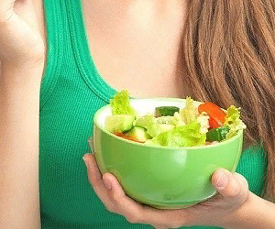
ФИЗИЧЕСКИЙ УПРАЖНЕНИЯ И ОТДЫХ Умеренная физическая активность положительно влияет на весь организм. Упражнения способствуют движению жидкостей и лимфы, что помогает выводить токсины и метаболиты. Кроме того, правильное сочетание физической активности и отдыха способствует уменьшению стресса. Но достаточно переусердствовать с занятиями спортом или тяжелой физической работой, как в тканях в избытке вырабатывается молочная кислота. В таком случае упражнения становятся фактором риска развития лактоацидоза и повышенной кислотности организма. Поэтому после интенсивных тренировок важно давать телу отдых. Это помогает расслабиться и предотвращает накопление лишних кислот. /

